Slide 1
Medik v zahraničí
Nikola Voloscukova 1LFuk

Slide 2
O čom budem hovoriť?
Erasmus +
IFMSA

Slide 3
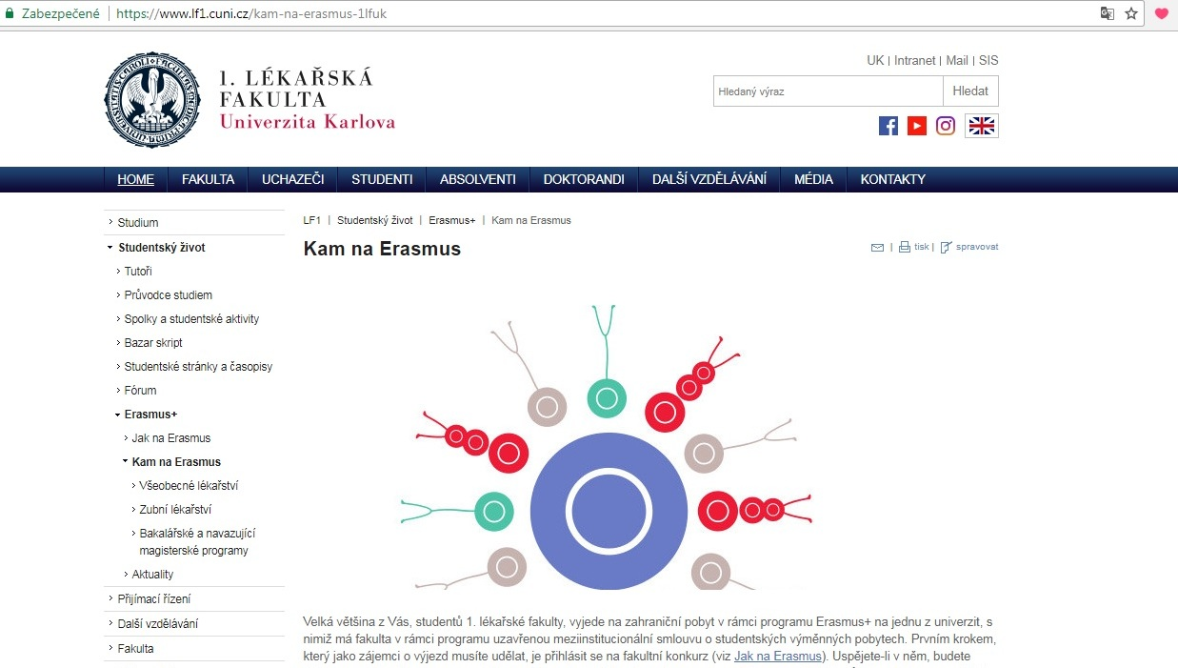
Ako sa dostanem na Erasmus +?
https://www.lf1.cuni.cz/kam-na-erasmus-1lfuk
Iveta Lodrová
Prihláška
Mimoškolské aktivity
Pohovor
Prvé kolo
Druhé kolo
Náhradníci
Erasmus + na „vlastnú päsť“

Slide 4
Podľa čoho si vybrať univerzitu?
Jazyk
Očakávania
Financie
Program

Slide 5
Môj Erasmus +
Université Libre Bruxelles

Slide 6
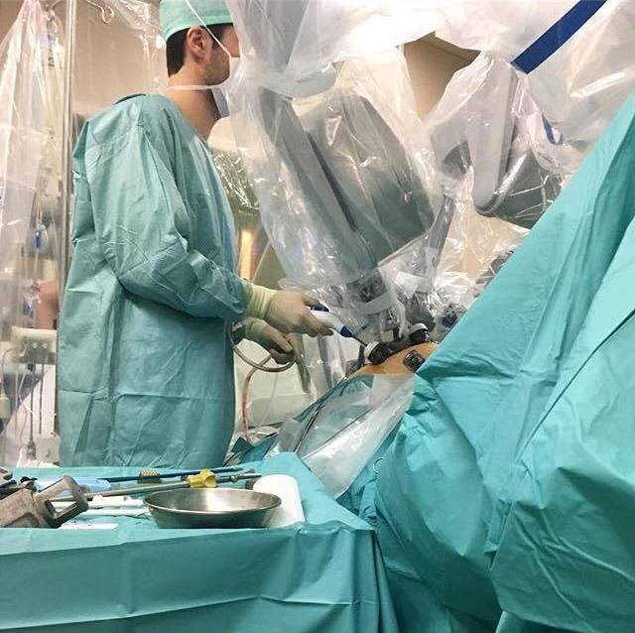
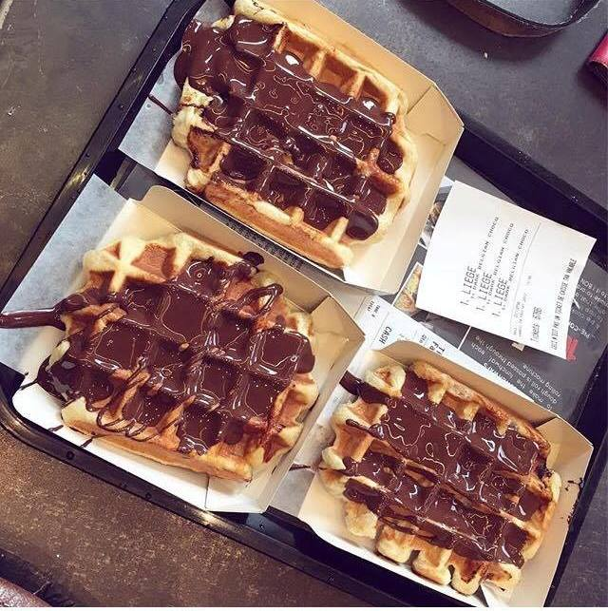
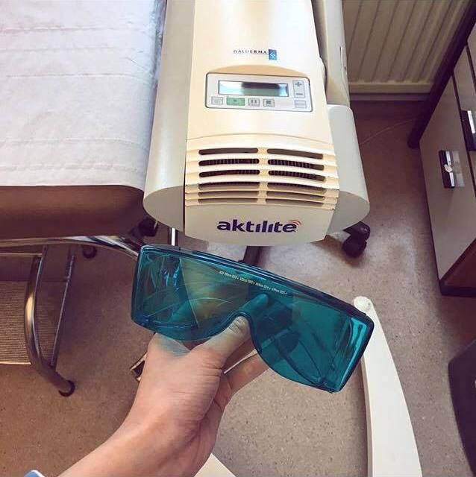
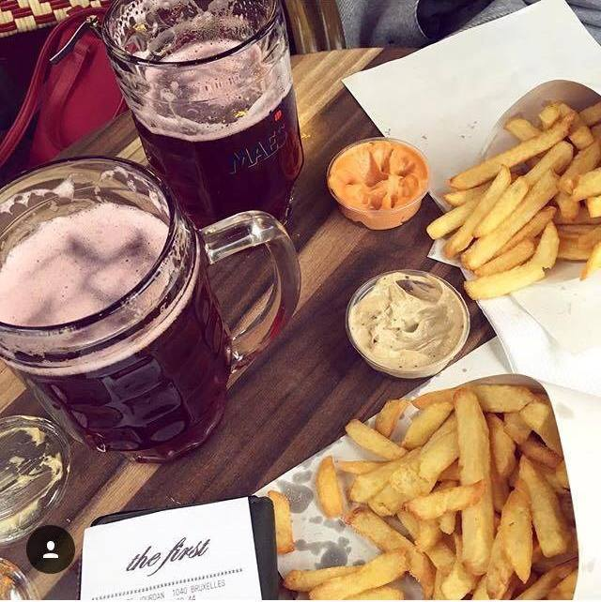
Ako to vyzeralo?

Slide 7
BRUXELLES
Peniaze
Ubytovanie
Univerzita
Stáže
Doprava
Spoločenský život

Slide 8
IFMSA
Brazília 2015
Indonézia 2016

Slide 9
Ako sa tam dostanem?
TEST
MIMOškolské aktivity
Ifmsa aktivity
burza

Slide 10
Belém, Pará Brazília

Slide 11
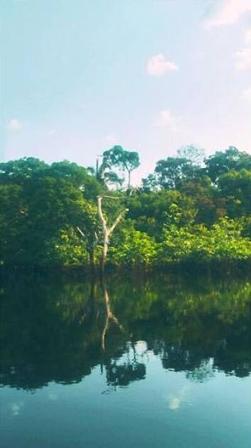
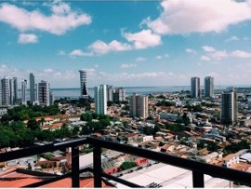
Ako to vyzeralo?

Slide 12
Basic info
Letenky cca 2200€
Víza žiadne
Očkovanie podľa doporučení WHO
Ubytovanie v rodine
Financie vlastné €€€€
Doprava
Víza
Očkovanie
Ubytovanie
Financie
Stáž
Voľný čas

Slide 13
Surabaya, Indonézia

Slide 14
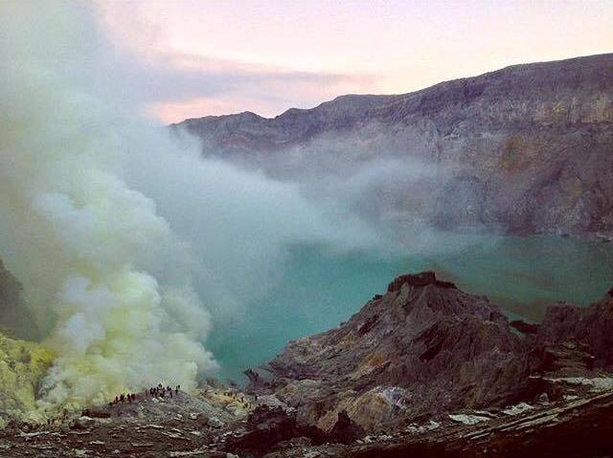
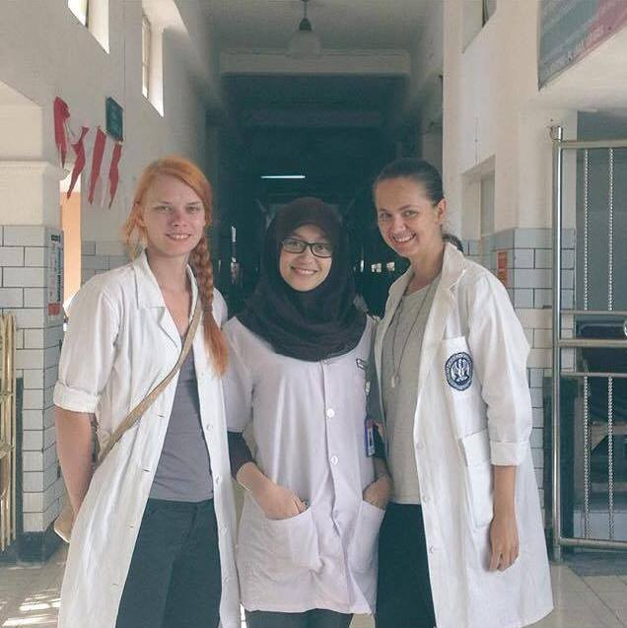
Ako to vyzeralo?

Slide 15
Basic info
Letenky cca 700€
Víza turistické (50€)/nepovinné
Očkovanie (WHO) IFMSA seminár
Ubytovanie hostel – hrôza
Financie vlastné €€€ + Fond mobility UK
Doprava
Víza
Očkovanie
Ubytovanie
Financie
Stáž
Voľný čas

Slide 16
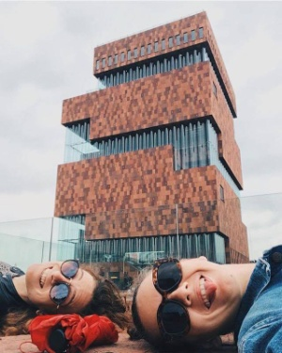
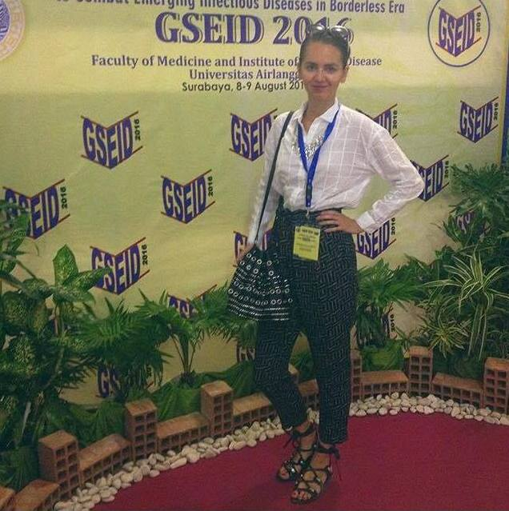
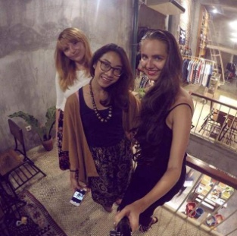
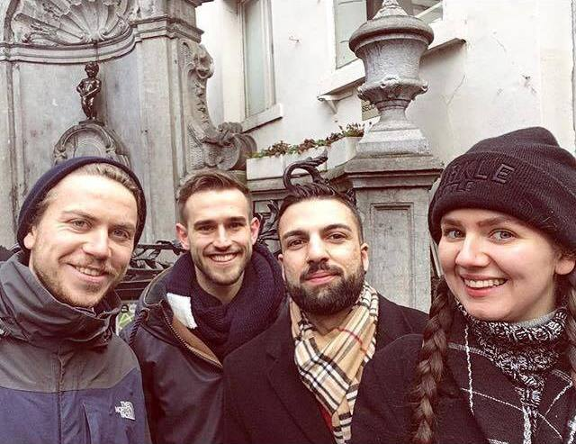
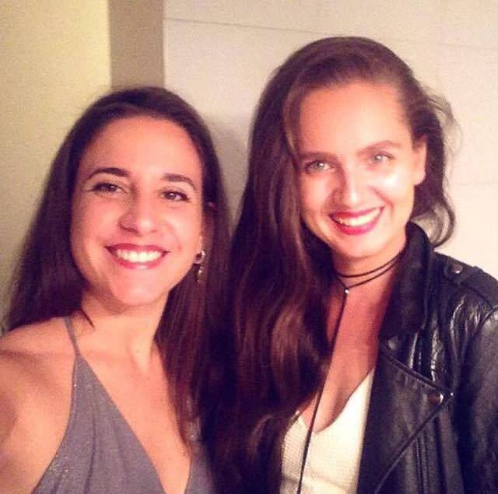
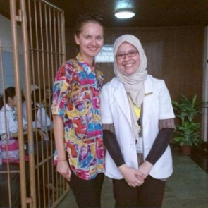
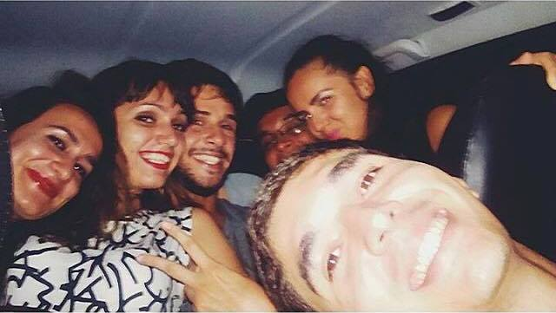
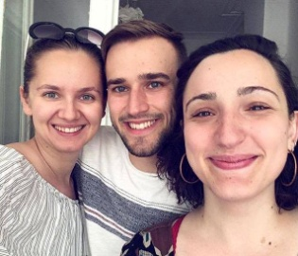
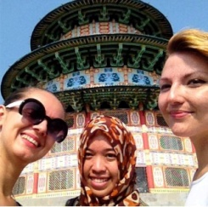
Čo mi osobne stáže priniesli?

Slide 17
ĎAKUJEM
Fb : Nykola voloscuk

